Slide 1





互動式網頁
程式設計與應用
Vue02
陳世曄

Slide 2
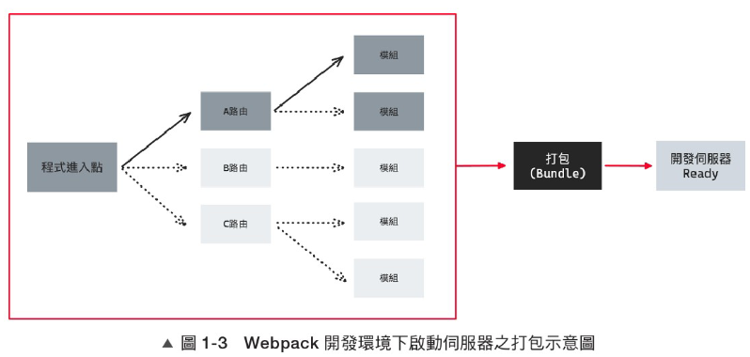
建立 vue 專案：vue CLI 跟 Vite
Vue CLI 的全名是 Vue.js Command-Line Interface，直譯為「Vue 專案指令介面」。
透過終端機作為介面，提供開發者常見的配置選擇，協助開發者快速建立一個「立即可用」的 Vue 專案。
省去手動建立資料夾架構、設定各項配置與引入常用套件的時間，讓開發者可以專注在專案的開發。
Vue CLI 基於 Webpack 和 Webpack Dev Server 進行打包和執行本地開發伺服器，而 Webpack 的策略是「先打包、後啟動伺服器」，無論今天是在開發階段還是正式階段，一律先打包專案。
根據打包完成的專案來啟動伺服器，所以在專案資源、程式碼越來越多的時候，可以明顯發現「伺服器啟動」和「更新速度」變得越來越慢。

Slide 3
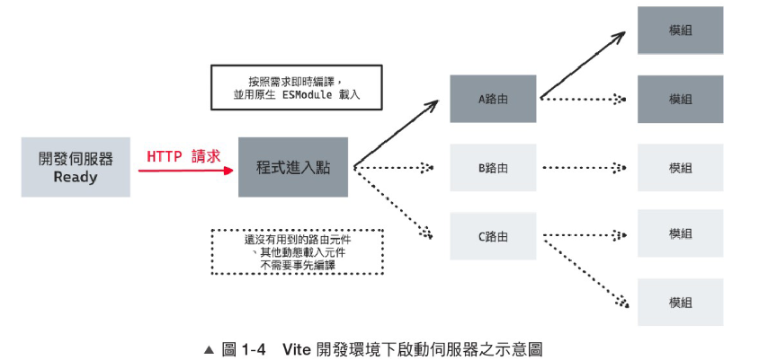
建立 vue 專案：vue CLI 跟 Vite
既然已經有了 Vue CLI，那為什麼還要再推出 Vite?接下來要了解 Vite 的誕生解決了什麼問題。
Vite 是法文「快速」的意思，而它被開發的主要目的就是為了解決在 Vue CLI 上「伺服器啟動慢」和「更新速度慢」的問題。
Vite 則是在開發階段捨棄打包，直接啟動伺服器，利用原生 ES Module 的特性，在每次瀏覽器請求檔案時，按照需求即時進行編譯。如此一來，就可以大幅提升啟動和更新的速度，當然也讓使用者體驗變得更好(而在正式環境下則基於 Rollup 進行打包，而 Rollup 同樣是利用原生 ES Module 進行打包)。

Slide 4
建立 vue 專案：vue CLI 跟 Vite
【Vue CLI 和 Vite 所涵蓋的主要工作如下】
建立基礎專案架構。
整合官方工具鏈(例如：狀態管理器 Pinia、路由管理 Vue Router …… )。
打包專案。
在本地啟動伺服器環境進行開發。
(Currying)

Slide 5
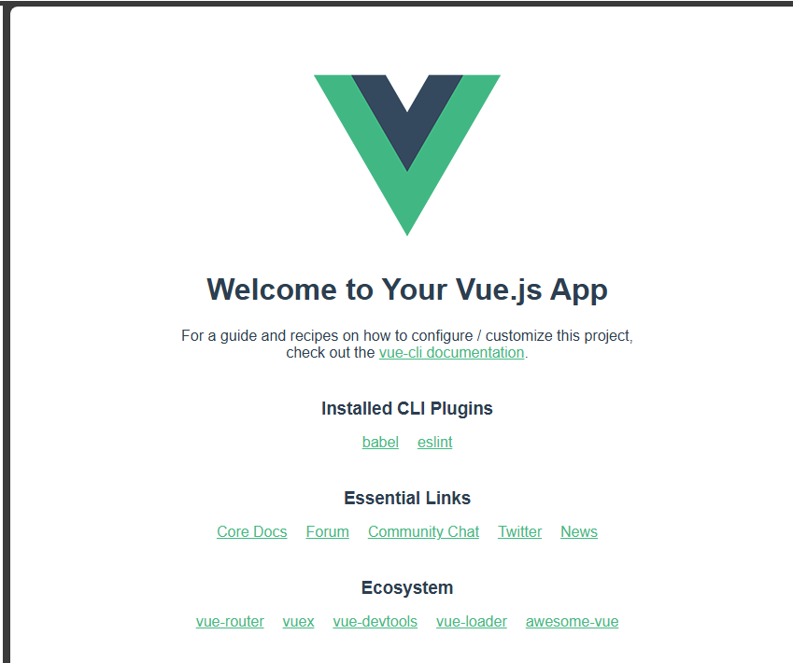
建立 vue 專案：vue CLI 跟 Vite
【實作安裝：必裝 nodejs】
node -v
npm –v
【實作安裝：使用 vue CLI 安裝 vue 專案】
npm install -g @vue/cli
vue –version
vue create my-vue-project //創建新 Vue 專案(不能大寫)
cd my-vue-project // 切換到專案目錄
npm run serve // 運行開發伺服器
運行畫面

Slide 6
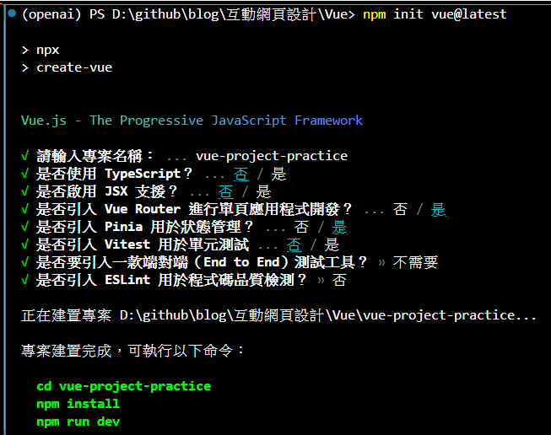
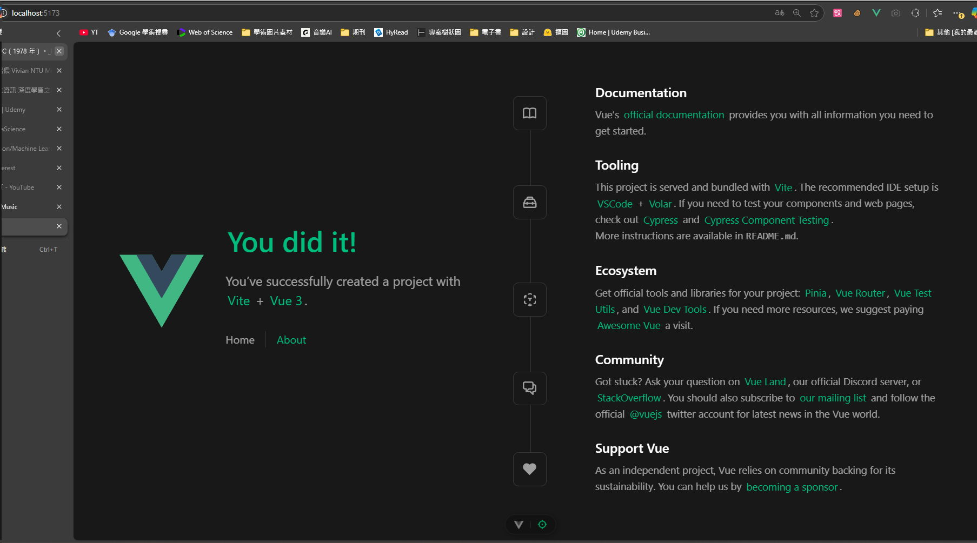
建立 vue 專案：vue CLI 跟 Vite
【實作安裝：使用 vite 安裝 vue 專案】
npm init vue@latest // 這邊會叫你輸入專案名稱
cd vue-project-build-vite
npm install
npm run dev

Slide 7
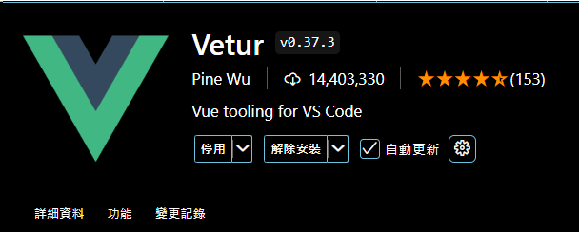
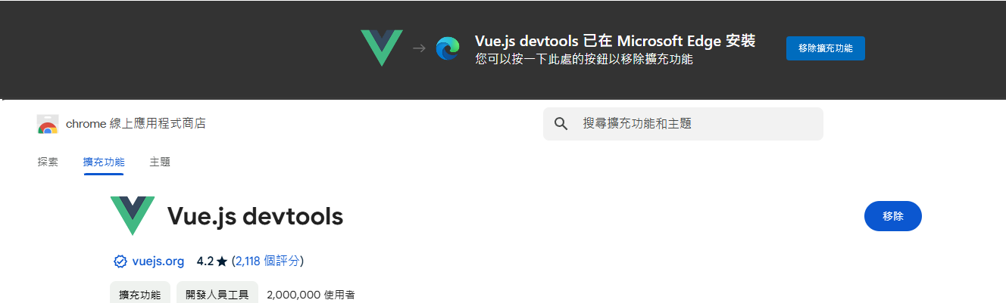
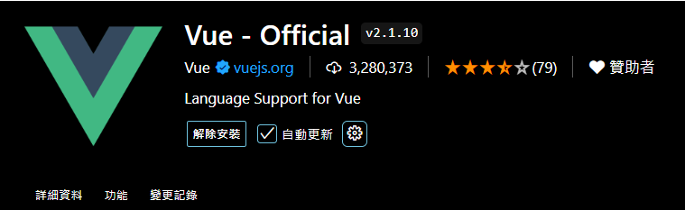
vscode 可以安裝的套件

Slide 8
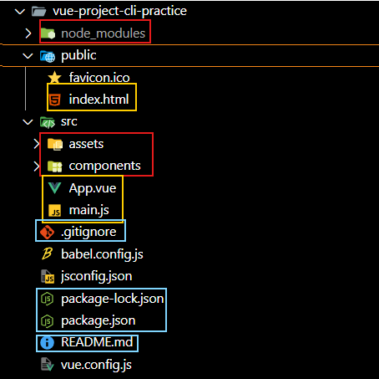
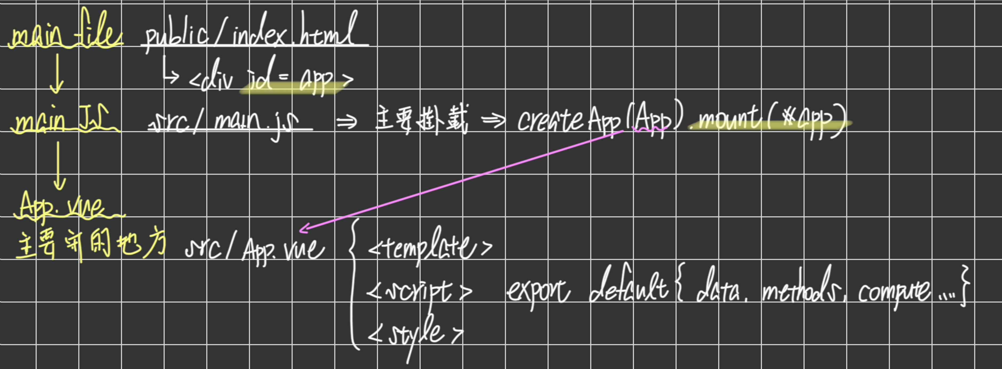
專案架構
assets：放靜態資源,例如：圖片、CSS 樣式檔案等等。
components：放元件檔。
views：放路由元件(通常為畫面/頁面)。
stores：與狀態管理器(例如：Pinia)相關的檔案。
router：與路由管理(例如：Vue Router)相關的檔案。

Slide 9
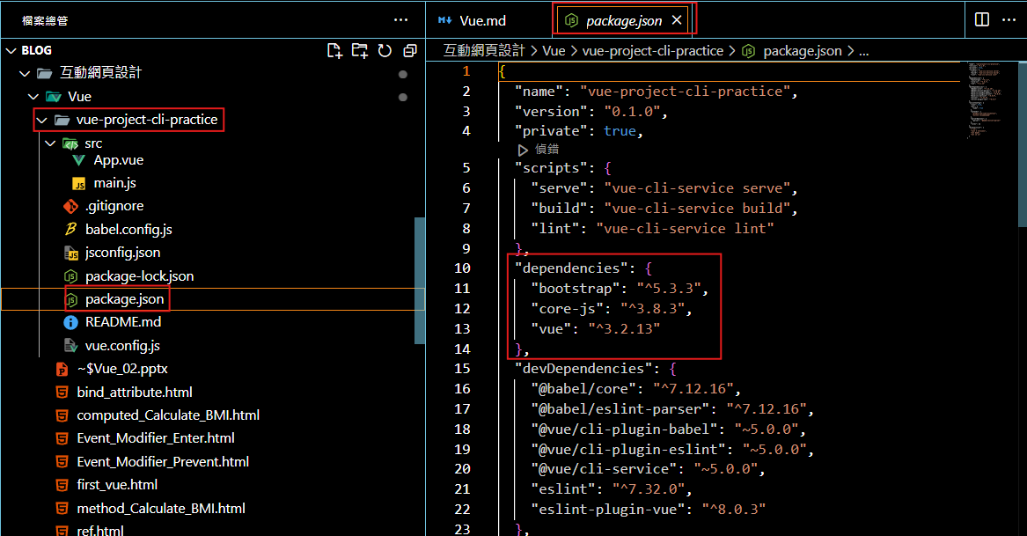
專案架構
安裝的套件都會在package.json顯示。

Slide 10
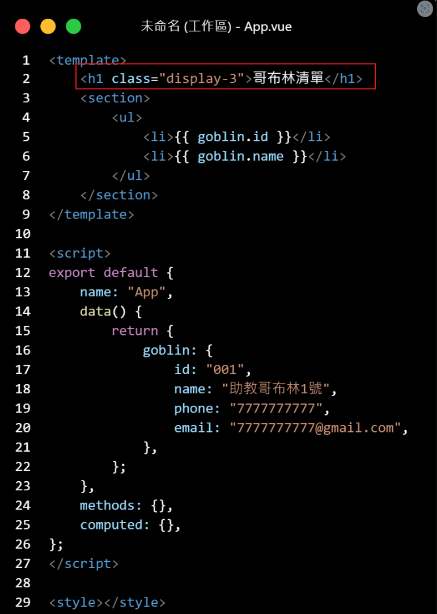
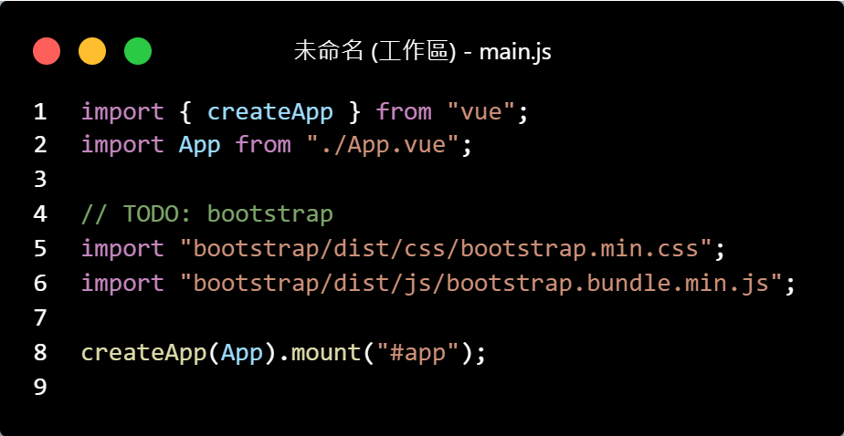
在 vue 引入 bootstrap
npm 安裝：npm install bootstrap
在 main.js 引入
// TODO: bootstrap
import "bootstrap/dist/css/bootstrap.min.css";
import "bootstrap/dist/js/bootstrap.bundle.min.js";

Slide 11
增加component
setup 函數是每個組件的核心入口：setup 提供一個簡單、乾淨的方式來組織和管理資料流。
我們可以用`<script setup>`這個語法糖，但也別忘了 setup 本身是一個組件。
【setup 組件的參數】
props：父層傳遞下來的狀態或方法
context：包含以下四個屬性：
attrs：父層傳遞的屬性（類似 HTML 元素的屬性）。
slots：父層傳遞的 HTML 片段（插槽內容）。
emit：子組件用來向父層觸發事件的方法。
expose：讓子組件暴露方法或狀態給父層。
父層可以傳遞 props、attrs、slots 給子元件，而子元件可以透過 emit 發出訊號，或是透過 expose 暴露想讓父層取得的狀態或方法。
【provide 和 inject 的功能】
用於跨層級傳遞數據。
解決 Prop Drilling（需要層層傳遞 props）的問題。
父層組件可以使用 provide 提供數據，子孫組件使用 inject 獲取數據。
適用於 Plugin 或全局狀態管理：可以在整個應用中共享狀態或屬性。

Slide 12
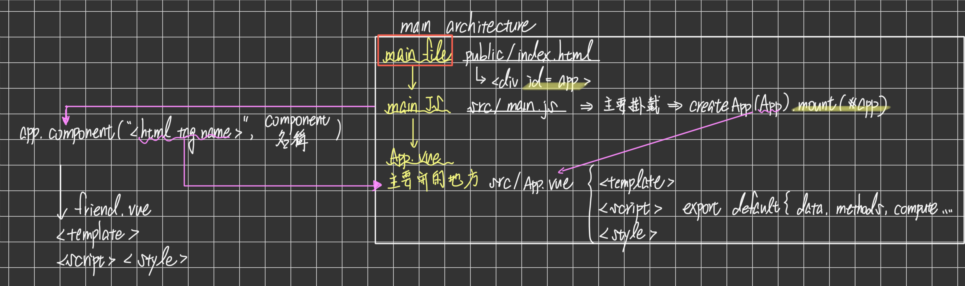
增加component

Slide 13
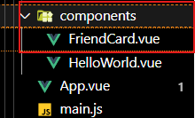
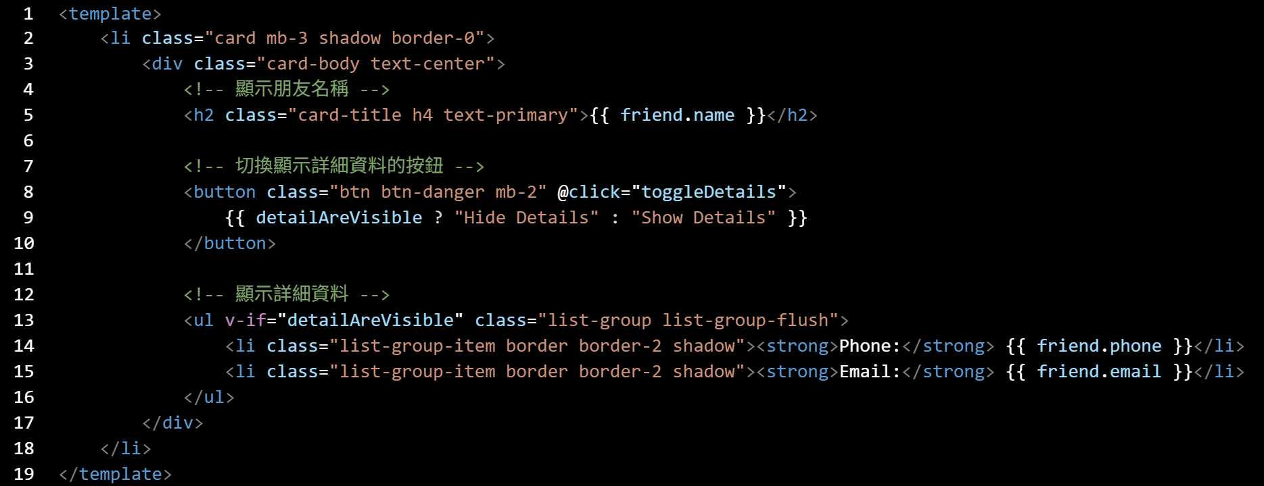
增加component
Step1：建立元件FriendCard.vue
FriendCard.vue的template標籤

Slide 14
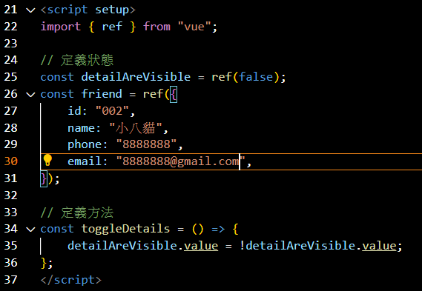
增加component
Step1：建立元件FriendCard.vue
FriendCard.vue的script標籤

Slide 15
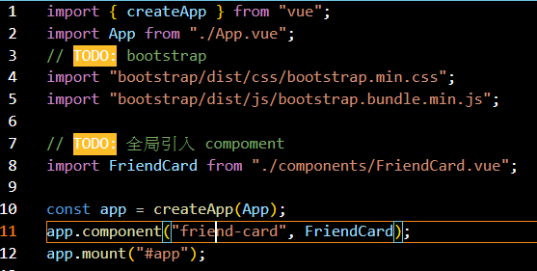
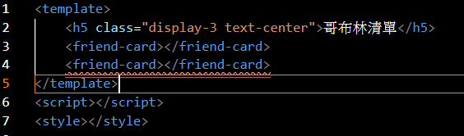
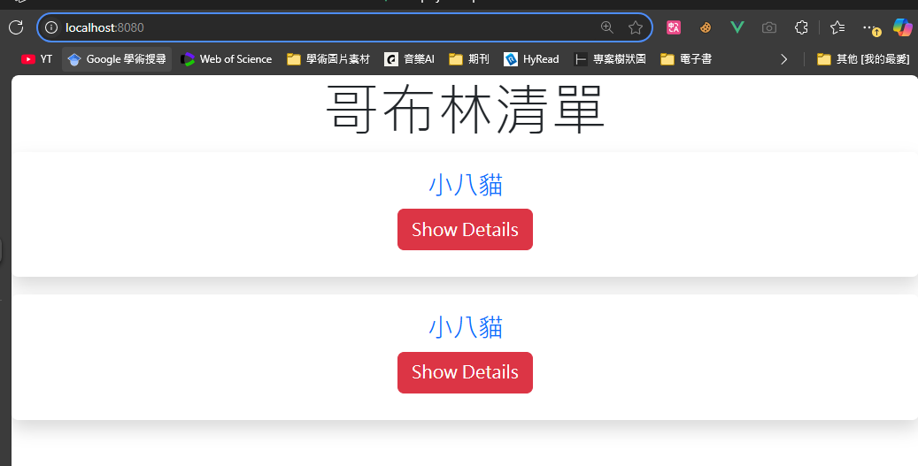
增加component
Step2：在main.js全局引入
Step3：在App.vue使用
vue-project-compoment-friends

Slide 16
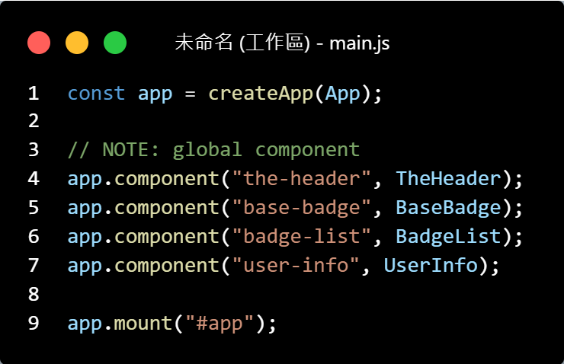
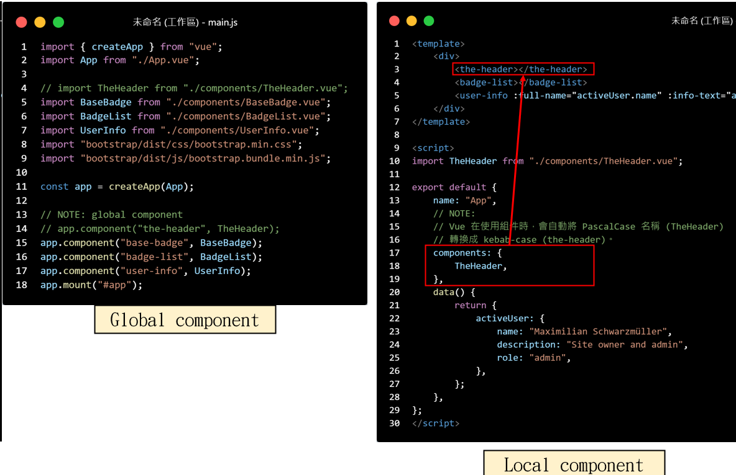
Global vs Local Components
Global：在main.js引入
也可以把它放到 local => 把 TheHeader.vue 放到 App.vue

Slide 17
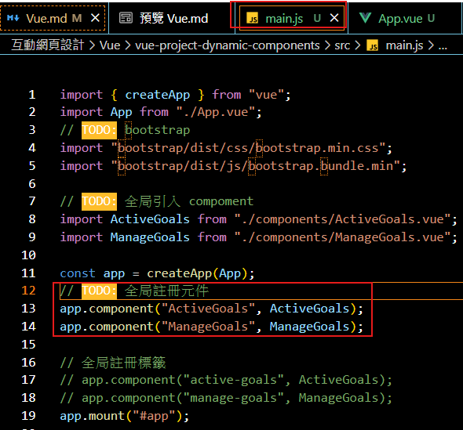
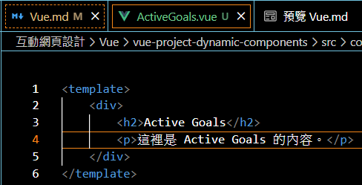
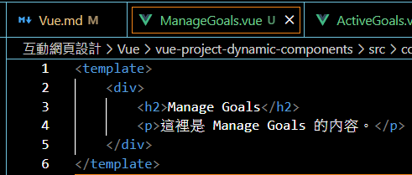
Component動態元件
用途
切換視圖（例如標籤頁）
在多步驟導覽中顯示不同內容
vue-project-dynamic-components

Slide 18
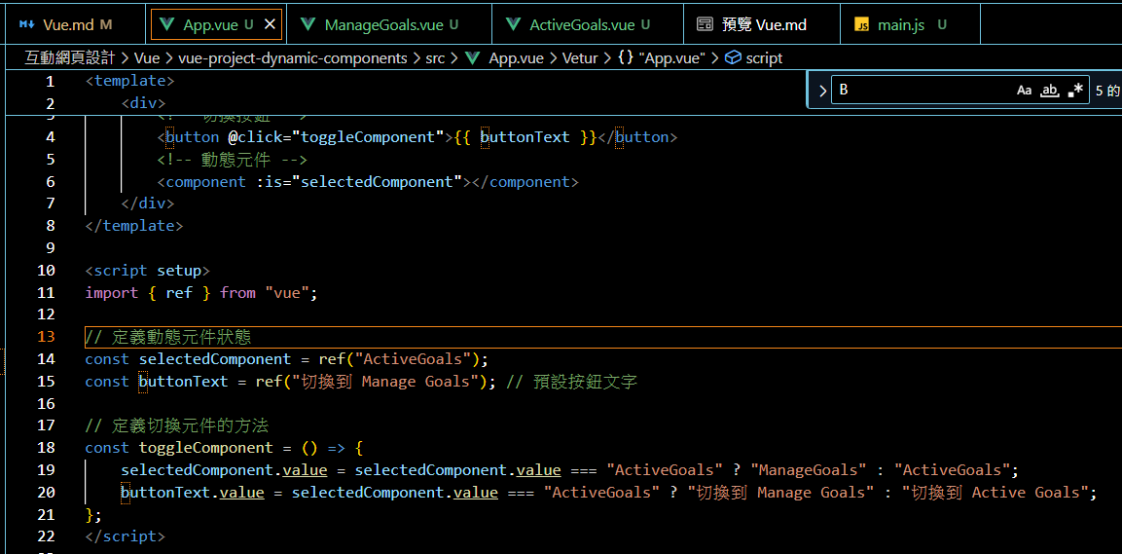
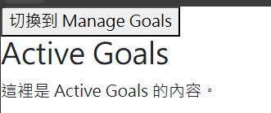
Component動態元件

Slide 19
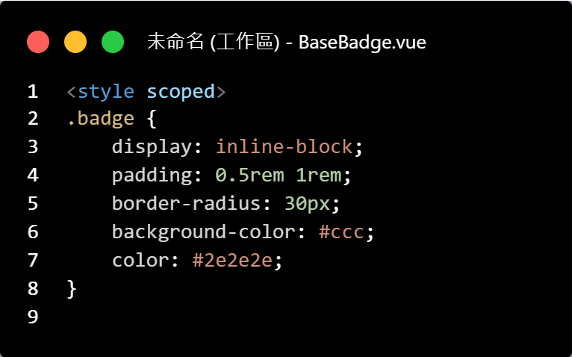
scoped style
在 Vue 中，彼此的`<style>`標籤的屬性是會互相影響的。
`scoped` 是一個用於 `<style>` 標籤的屬性，可以讓樣式只應用於當前組件，而不會影響到其他組件的樣式。這有助於防止樣式衝突，保持專案的模組化和可維護性。

Slide 20
props (property 的縮寫)
他是單向數據流(父元件=>子元件)
在父層引用元件時,我們可以透過 v-bind 傳遞「props」和「attribute」給元件,「props」需要在元件中一一宣告,而其餘沒有被宣告為 props 的都會被歸類在 attribute。
支援的 prop 值：String、Number、Boolean、Array、Object、Date、Function、Symbol
vue-project-props

Slide 21
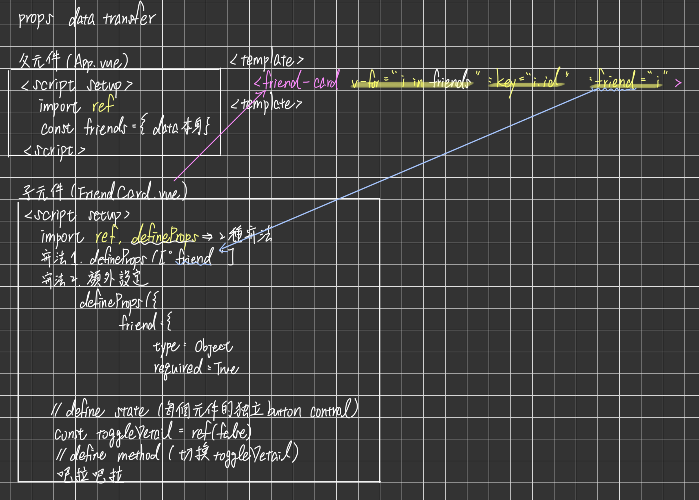
props (property 的縮寫)

Slide 22
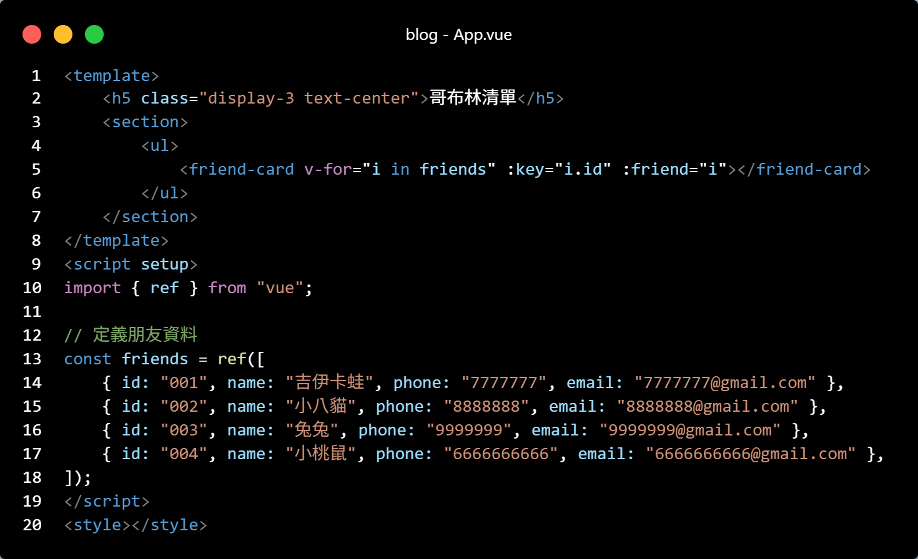
props (property 的縮寫)
App.vue

Slide 23
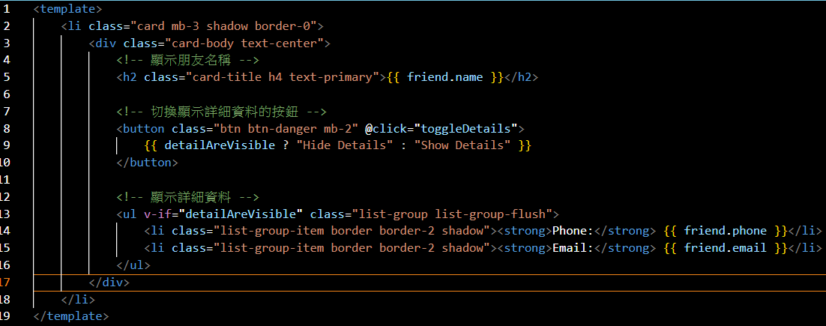
props (property 的縮寫)
FriendCard.vue的template

Slide 24
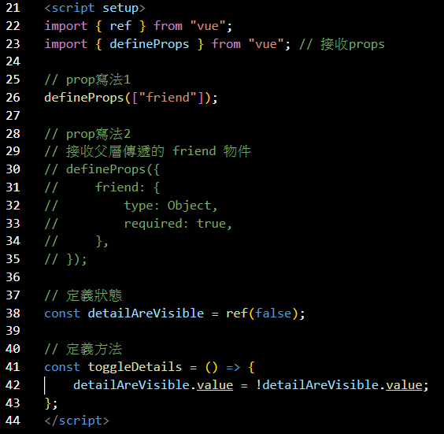
props (property 的縮寫)
FriendCard.vue的script

Slide 25
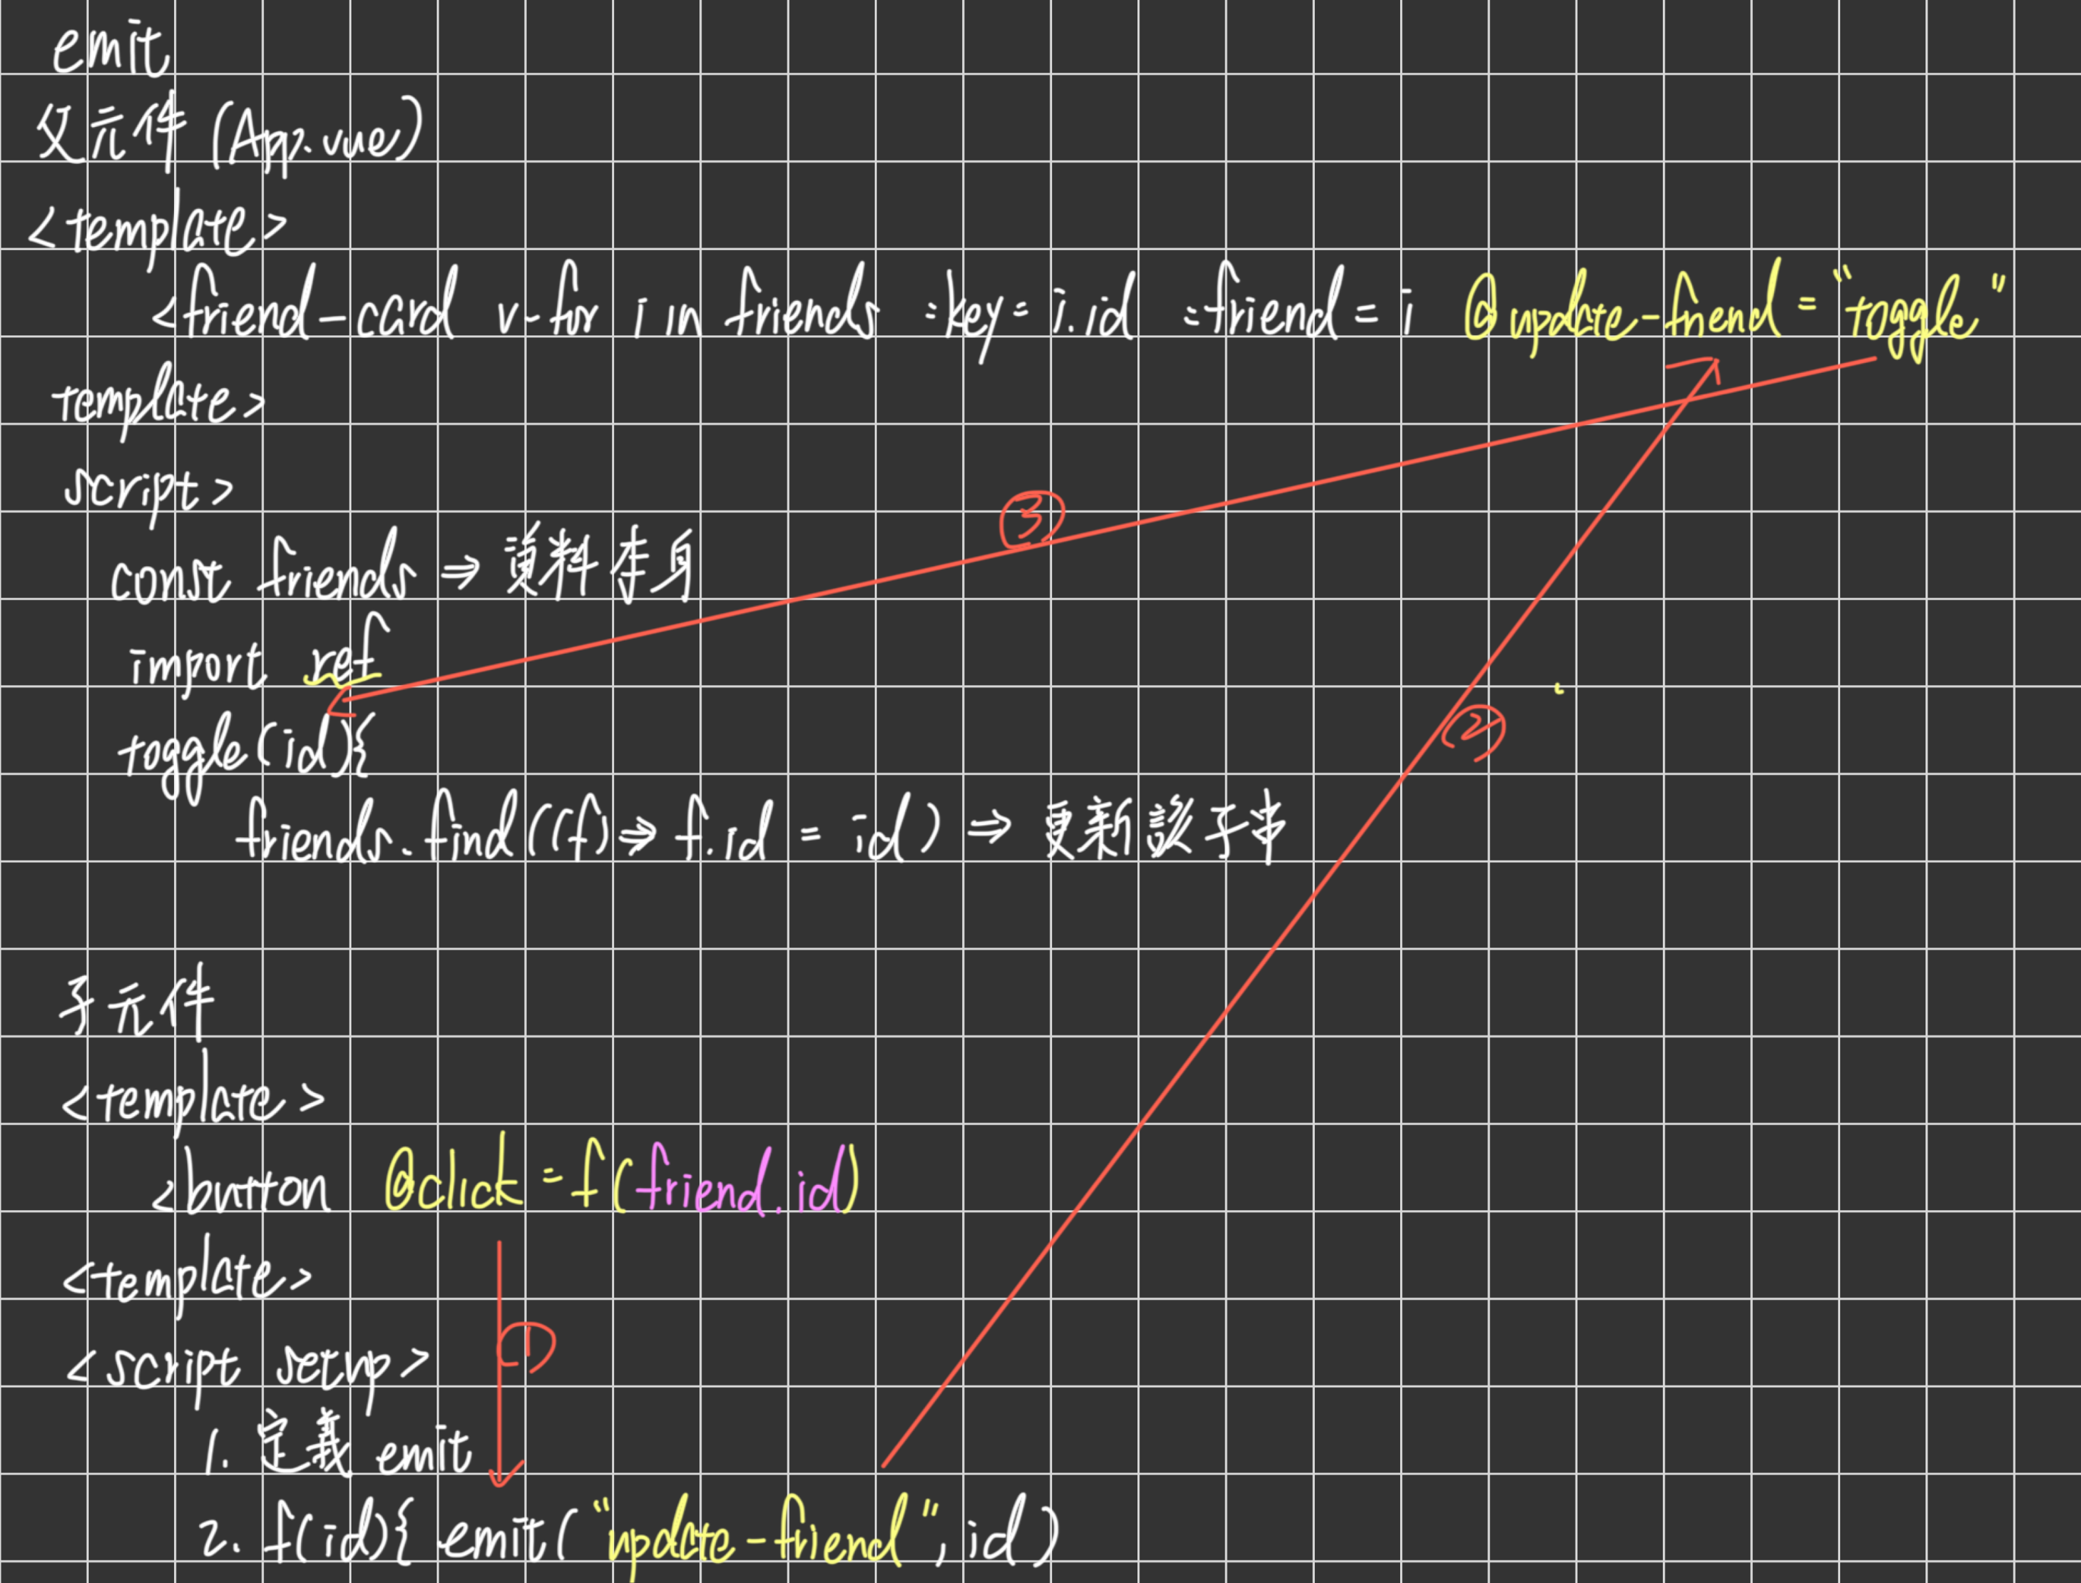
emit
單向數據流(子元件=>父元件)
vue-project-emit
(Currying)

Slide 26
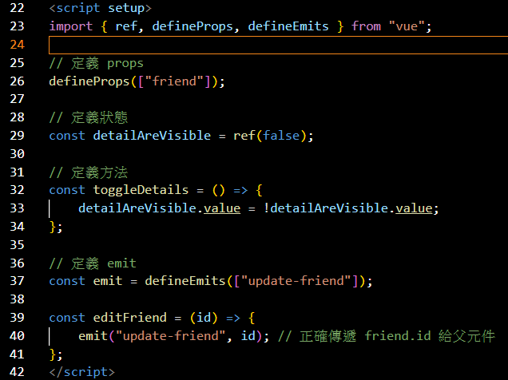
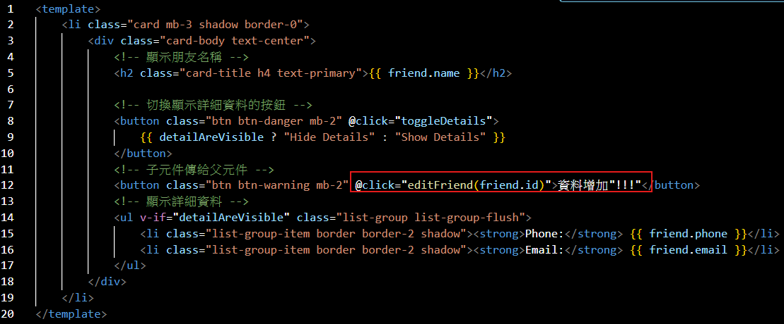
emit
子元件(FriendCard.vue)
(Currying)

Slide 27
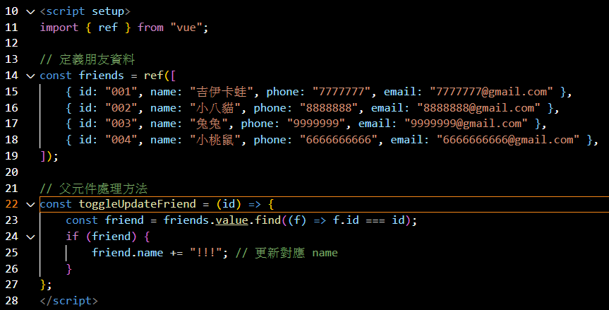
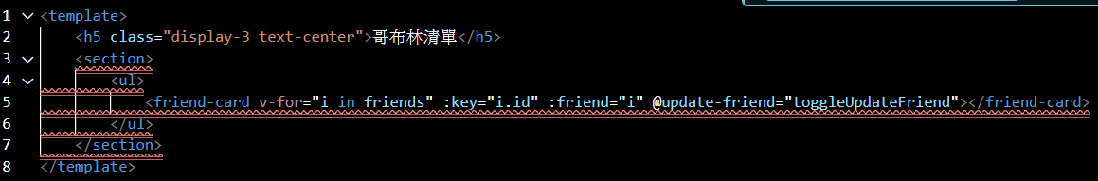
emit
父元件(App.vue)

Slide 28
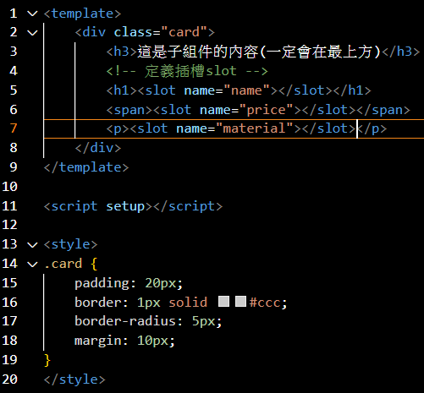
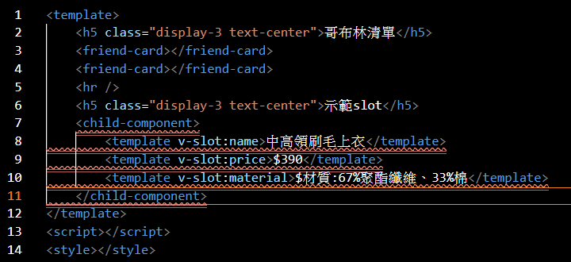
slot
主要是用來傳遞 HTML
可以視為比 component，更小的單位。
vue-project-slot

Slide 29
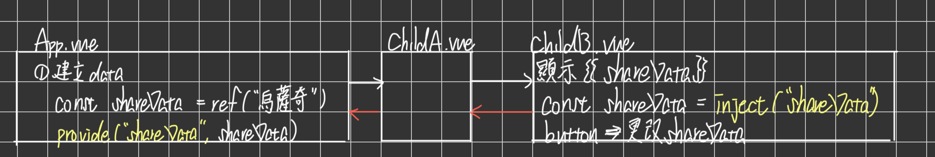
provide 和 inject(雙向傳遞)
在父組件與深層子組件之間共享資料。
避免多層組件層層傳遞 props。
讓子組件能直接使用父組件的共享資料或方法。
vue-project-provide-inject
(Currying)

Slide 30
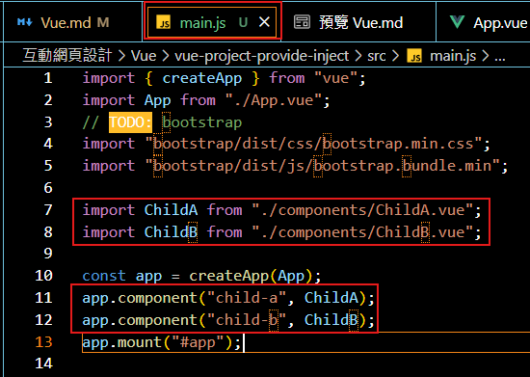
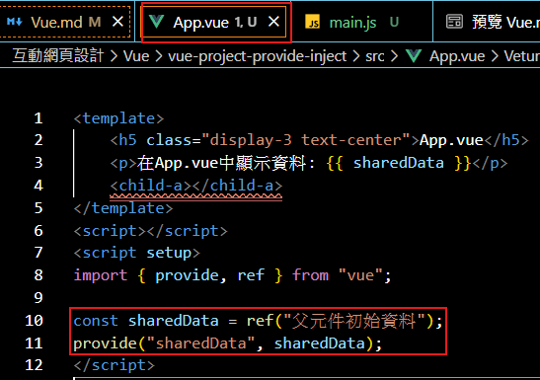
provide 和 inject(雙向傳遞)
(Currying)

Slide 31
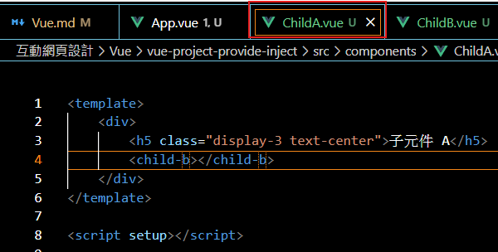
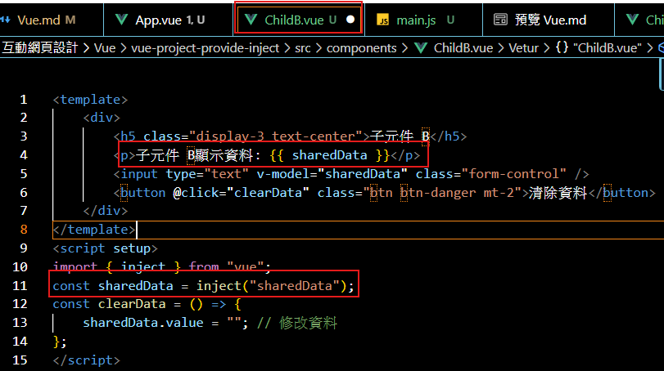
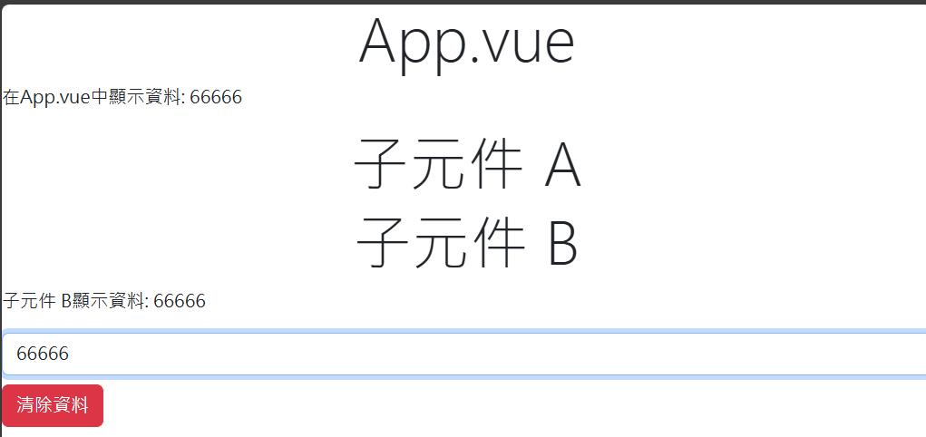
provide 和 inject(雙向傳遞)

Slide 32
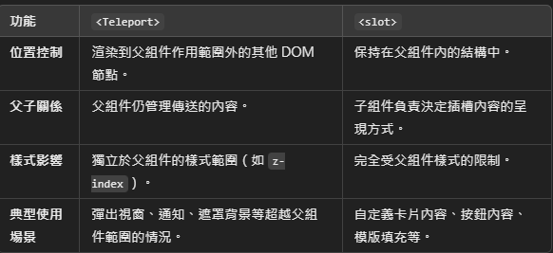
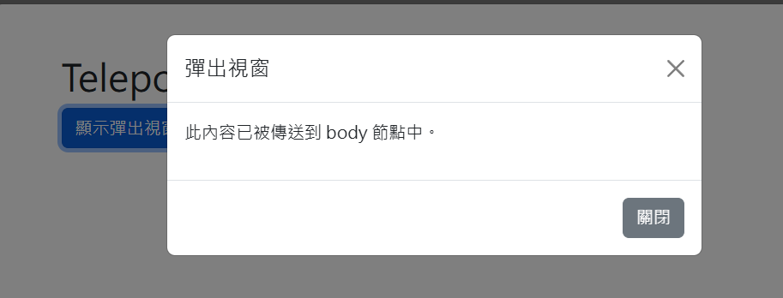
Teleport
Teleport 是一個內建元件，允許將子元件的內容傳送到應用程式的 DOM 節點中，而不被限制在父組件的作用範圍內。
應用場景：
彈出視窗 (Modal)：通常需要顯示在視窗的最上層，不受父元素的 CSS 限制。
通知 (Notification) 和 提示框 (Tooltip)：需要獨立於父層結構，避免 z-index 或定位問題。

Slide 33
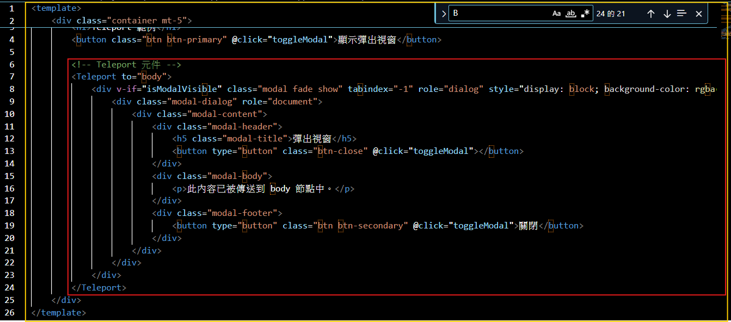
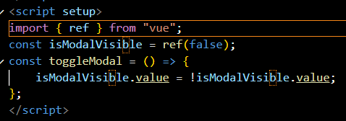
Teleport
(Currying)

Slide 34
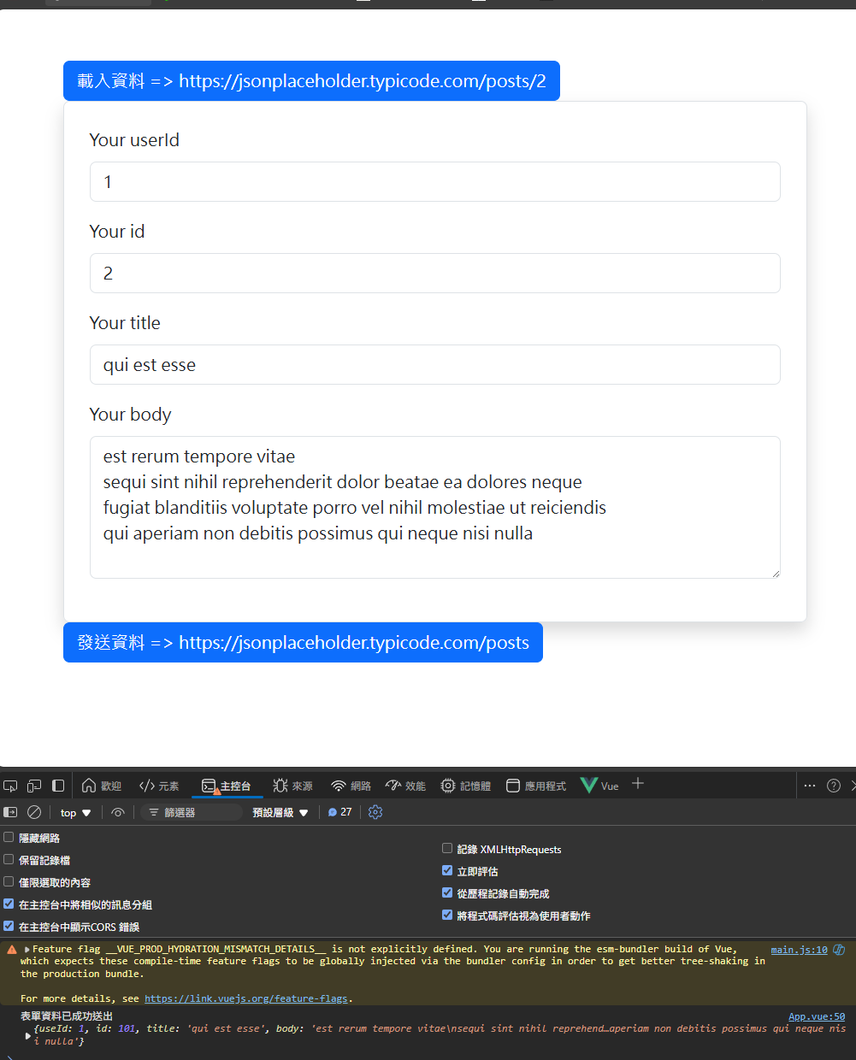

發送 HTTP 請求--fetch
針對發送 HTTP 請求有兩種方式：1. fetch 2. axiox
使用 JSONPlaceholder 作為 REST API 操作流程。
https://jsonplaceholder.typicode.com/
vue-project-http-fetch

Slide 35

form
App.vue的template

Slide 36
form
App.vue的template

Slide 37


form
設定超連結顏色：link-underline-顏色

Slide 38

發送 HTTP 請求--fetch
vue-project-form的template

Slide 39



發送 HTTP 請求--fetch
vue-project-form的script

Slide 40


掛載元件時載入數據
先查看 vue 元件的生命週期。

Slide 41

loading 動畫
其實就是設定一個 boolen，在適當時間跳 true/false。在搭配`<p v-if="...">`

Slide 42


Vue-ruter
傳統的網站型態模式多為 Multi-Page Appolication(多頁式應用程式)
router 的內容切換由伺服器來決定
伺服器會根據網頁的 URL 路徑,回傳對應的 html 檔案給瀏覽器。
而 Single-Page Application ( SPA )指的是整個網站只有一個 html 檔案。
不論使用者是進入https://example.com或https://example.com/about,伺服器所回傳的都是同一份index.html
伺服器會根據網頁的 URL 路徑,回傳對應的 html 檔案給瀏覽器。

Slide 43


Vue-ruter
安裝：npm install vue-router@4
【兩種歷史模式】
呼叫 createRouter 建立 router 的時候,需要在 history 屬性指定歷史模式。
目前 Vue Router 4 上提供的歷史模式有兩種:Hash 模式和 HTML5 模式。
【Hash 模式】
路由中會有 `#` 符號，參數或 Query 都會放在 `#` 後。對 SEO 不友好，影響搜尋引擎排名。
避免刷新時出現 `404 Not Found` 錯誤。
符合 SPA 的需求，只有一份 `index.html` 作為入口。
【HTML5 模式 / History 模式(目前使用方式)】
基於 HTML5 的 History API，操作瀏覽器的 `history` 物件（新增、修改、切換瀏覽記錄）。
可以在不向後端發送請求的情況下改變頁面的 URL。
URL 更加「順眼」，結構符合傳統網站。
不會出現多餘的 `#` 符號，SEO 友好。
需要伺服器配置支援，避免刷新時出現 `404 Not Found`。
必須確保伺服器將所有路由指向 `index.html`。
(Currying)

Slide 44

Vue-ruter
範例：vue-project-router-basic

Slide 45


Vue-ruter
STEP1：做好3個組件+1個導覽列

Slide 46


Vue-ruter
STEP1：做好3個組件+1個導覽列

Slide 47



Vue-ruter
STEP2：在main.js中串接
STEP3：在App.vue中顯示
(Currying)

Slide 48

Ruter-link
完成導覽列選擇其他component的操作。
vue-project-router-basic
NavPage.vue

Slide 49



Ruter-link
【設定nav-link點選後的CSS】
在NavPage.vue做好CSS
在main.js中設定

Slide 50



Ruter-link
【重新導向、404 not found】

Slide 51



內部 button 去切換 router

Slide 52


router 傳資料--路由參數(params)
路由參數是在 URL 中以占位符的形式定義並傳遞數據。
動態路徑傳參，適合必須顯示在 URL 的數據
由DashboardView.vue傳參數(userID)給TeamPage.vue
在網址列傳遞params
(Currying)

Slide 53


router 傳資料--路由參數(params)
透過組件(button)傳輸params
(Currying)

Slide 54


router 傳資料—使用查尋參數(query)
查詢參數在 URL 中以 ?key=value 的形式傳遞。
假設要傳遞：http://localhost:8080/userpage?userId=54
(Currying)

Slide 55



router 傳資料—使用查尋參數(query)
也可以透過組件(button)去傳遞query

Slide 56



router 傳資料—將param視為props
將路由參數作為組件的 props 傳遞。
假設要傳遞：http://localhost:8080/userpage/99

Slide 57


Pinia
Pinia 是一個輕量級且現代的狀態管理庫
Pinia 是 Vue 團隊推薦的替代方案，因其擁有更簡單的 API、更好的開發體驗以及與 Vue 3 的更緊密整合。
造成管理上的困擾的時候,就可以考慮使用狀態管理器。
當專案有多個元件,依賴同一個共用狀態。
當專案有多個元件的操作會改動到同一個狀態。

Slide 58


Pinia
【安裝方式】
安裝套件`npm install pinia`
在 main.js 引入
在資料夾src裡面建立資料夾【store】

Slide 59
Pinia
【store】
Store 用於集中管理 Vue.js 應用的全域狀態，適合需要在多個組件間共享的資料。
全域共享資料(例如：使用者登入資訊、權限角色、偏好設定)
跨組件共享狀態(例如：導航欄和設定頁面需要共用的用戶名稱)
跨頁面保存狀態(例如：多步驟表單資料需要在頁面切換間保持)
何時不需要 Store？ - 組件本地狀態(按鈕顯示/隱藏、彈出視窗開關) - 短暫存在的資料(通知提示、表單驗證訊息)

Slide 60

Pinia
假設我要建立一個【哥布林(goblin)清單】
哥布林數量：count
某一隻哥布林的姓名：name
某一隻哥布林的等級：level
背包物品(陣列)：inventory
各項技能與等級(物件)：abilities
在stores中建立useGoblin.js
vue-project-pinia

Slide 61

Pinia
假設我要建立一個【哥布林(goblin)清單】
pinia是一個全局屬性的取用，所以對於store本身資料存取的方法，也要在store裡面去定義好。
對於裡面的妹個資料，要用【.value】取用
哥布林數量增加&減少：countUp(), countdown()
哥布林等級增加：levelUp()
添加背包物品：addItem()

Slide 62


Pinia
對於哥布林清單的使用
在 Vue 項目中，@ 是 Webpack 或 Vite 項目配置中的 別名 (alias)，它代表項目中的 src 目錄

Slide 63

Pinia
對於哥布林清單的使用

Slide 64
axios
Axios 是一個基於 Promise 的 HTTP 請求庫，用於在瀏覽器和 Node.js 中發送 HTTP 請求。它可以幫助我們輕鬆地與後端 API 進行通信，發送 GET、POST、PUT、DELETE 等各種類型的請求。
也可以手動指定請求方法，並在配置中詳細定義，但這邊示範最基本得GET、POST
為什麼使用 Axios？
更簡單的語法：相比原生的 fetch，Axios 提供了更簡潔的語法和豐富的功能。
自動解析 JSON：Axios 會自動將伺服器返回的 JSON 資料解析成物件。
支援請求攔截器和回應攔截器：可以在請求發送或收到回應之前執行額外的邏輯。
支援超時設置：可以為每個請求設置超時。
安裝：`npm install axios`

Slide 65


axios
GET
POST

Slide 66


axios
示範【寶可夢API&Pinia&Axios】
vue-project-axios
STEP1：建立usePokemonStore.js

Slide 67

axios
示範【寶可夢API&Pinia&Axios】
STEP2：在App.vue中顯示

Slide 68
axios
STEP2：在App.vue中顯示

